Slide 1
DIAPORAMA 5 : Ma communauté

Slide 2
Questions guides
Quelles sont les fonctions des municipalités?
De quelle manière le milieu géographique a-t-il façonné ma communauté?
Quelles types d’actions peuvent aider à développer ma communauté?

Slide 3
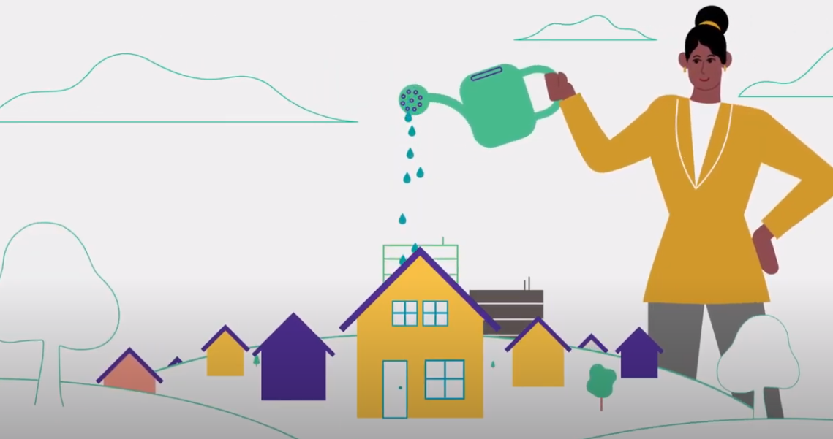
Gouvernements municipaux
Les municipalités fournissent aux habitant.e.s de l’Ontario des services locaux essentiels.
Les municipalités représentent le niveau de gouvernement le plus proche des communautés au Canada.

Slide 4
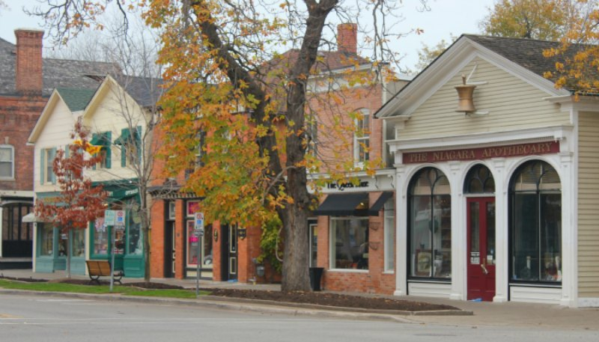
Les municipalités en Ontario
L’Ontario est divisée en 444 communautés appelées municipalités.
Une municipalité peut s’appeler une ville, un village, un canton, un comté ou une région.
Chaque municipalité est chargée de fournir des services locaux et de gérer la croissance et le bien-être de la communauté.

Slide 5
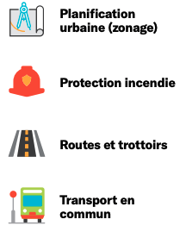
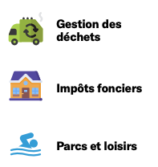
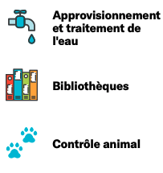
Les responsabilités des gouvernements municipaux

Slide 6
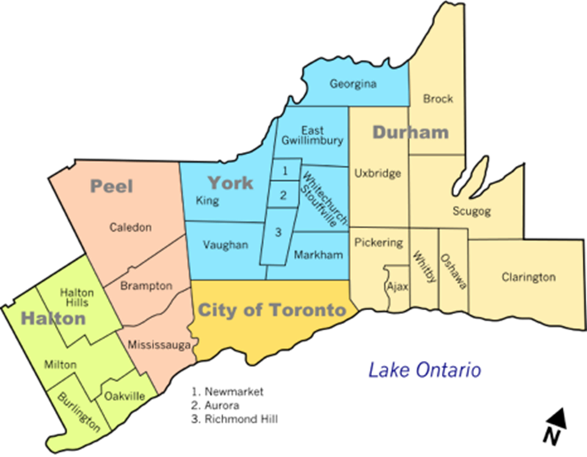
Principales caractéristiques des municipalités
Zone géographique précise délimitée par des frontières
Pouvoir de percevoir des taxes
Conseil élu

Slide 7
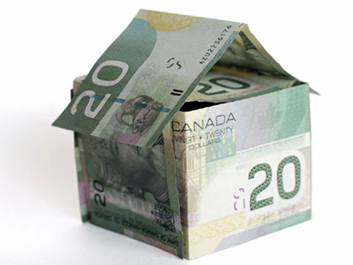
Impôt foncier
•Si vous êtes propriétaire, vous devez payer un certain pourcentage de la valeur de votre propriété en impôt chaque année à votre municipalité. On parle alors d’impôts fonciers.
•L’argent ainsi perçu sert à payer des services locaux et est en partie investi dans le système d’éducation.

Slide 8
Types de municipalités
Il y a trois types de municipalités en Ontario.
Système à palier unique :
– Une municipalité à palier unique repose sur une seule autorité représentée par un conseil local qui agit de façon indépendante.
Système à deux paliers :
– Une municipalité de palier inférieur est administrée par les autorités et un conseil locaux (comme une municipalité à palier unique).
– Une municipalité de palier supérieur est administrée par les autorités et un conseil régionaux, et fournit des services à deux ou plusieurs municipalités de palier inférieur.

Slide 9
Municipalités à palier unique
•Il y a 173 municipalités à palier unique en Ontario. Quelques exemples :

Slide 10
Palier inférieur et palier supérieur
Il y a 241 municipalités de palier inférieur et 30 municipalités de palier supérieur. Par exemple, la région de Peel est une municipalité de palier supérieur pour trois municipalités de palier inférieur.

Slide 11
Conseils locaux
Chaque conseil local (palier unique ou palier supérieur) est composé d’un.e chef.fe du conseil, appelé la.le maire.sse ou la.le préfèt.e, et d’autres membres, appelé.e.s conseiller.ère.s ou échevin.e.s.
Les maire.sse.s et préfèt.e.s sont élu.e.s par tous les électeur.rice.s de la municipalité. On parle alors d’un système s’appliquant à l’ensemble.
Les conseiller.ère.s et échevin.e.s peuvent être élu.e.s par l’ensemble des électeur.tice.s ou selon un système par quartier (où la municipalité est divisée en plus petites sections).

Slide 12
Le rôle du conseil
Les membres du conseil dirigent la municipalité en menant les activités suivantes :
Écouter les préoccupations et idées de leurs électeur.rice.s (celleux qui habitent dans la communauté)
Assister aux réunions
Lire les rapports des représentant.e.s municipaux.les
Créer des règlements municipaux (règles) dans le but d’améliorer la municipalité et en débattre.

Slide 13
Discussion
Pouvez-vous identifier les problèmes ou les défis auxquels fait face la communauté?
Voyez-vous des possibilités d'amélioration?
Quelles actions pourraient être menées afin d'apporter un changement positif au sein de la communauté?
Comment peut-on devenir un.e membre actif.ve de la communauté?

